Slide 1
Data Nilai Ujian Mahasantri Jurusan PPL
Mulai
Memasukkan Nama Mahasantri dan Data Nilai Mahasantri
Melengkapi Data Nilai
Apakah Nilai Data Sudah Lengkap?
Jika Sudah atau Belum
Menampilkan Nama Mahasantri dan data nilai Mahasantri
selesai
Mulai
Input
Memasukkan Nama Mahasantri PPL dan Data Nilai Ujian Mahasantri PPL
Proses
Melengkapi Data Nilai ujian
Keputusan
Apakah Data Nilai Ujian sudah Lengkap?
Jika Belum
Keputusan
Jika Sudah
Output
Menampilkan Nama Mahasantri dan Data nilai Ujian Mahasantri
Selesai

Slide 2
Class Diagram Sistem Informasi Penerimaan Mahasantri PeTIK II Jombang
ID Hasil
Benar
Salah
Nilai
Keterangan
Hasil Tes
No Daftar
Nama
Email
No. HP
NIK
Tempat tanggal lahir
Alamat
Agama
Pendidikan Terakhir
Nama Ayah
Pekerjaan
Pendidikan Terakhir
Penghasilan Per Bulan
No HP
Tempat Tanggal Lahir
Nama Ibu
Pekerjaan
Pendidikan Terakhir
Penghasilan Per Bulan
No HP
Tempat Tanggal Lahir
melihat
Calon Mahasantri
dikoreksi
dikelola
ID Soal
Tes akademik
- Bahasa Inggris
- Mekanikal
- Pengenalan Komputer
- Analogi Symbol
- Aritmatika
Tes Al-Qur’an
Tes Wawancara
Tes Kemampuan
melihat
dikelola
Admin
No IP
Nama
Email
No. HP
NIK
Tempat tanggal lahir
Alamat
Username
Password
Vadilasi
melihat
dikelola
ID Berita
Lulus
Tidak Lulus
Keterangan
info
dikelola

Slide 3
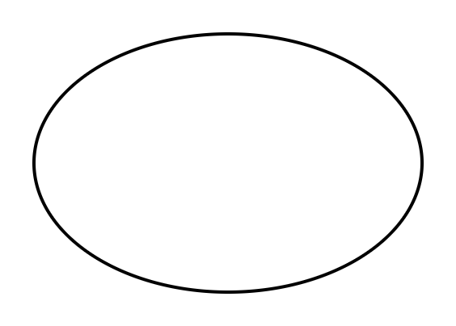

System Mobile Banking
Pendaftaran
Login
Nasabah
Cek Saldo
Bank
Tranfer Dana
Melakukan pembayaran

